Slide 1
Mgr. Ivana Zelenková 30.10.2016, Dějepis 7
VIKINGOVÉ
-Sever Evropy odedávna osídlen germánskými kmeny- drsné přírodní podmínky, izolovanost, málo úrodné půda-chov dobytka,lov, rybolov. Vikingové měli velmi bohatou a propracovanou mytologii.
-rody ve Skandinávii – izolované pro bohatství –podnikání výprav.
- Muži skandinávských kmenů byli zdatní mořeplavci, výborní stavitelé lodí, zruční kováři – dobré zbraně, tesaři – lodě.
- Zahájili loupežné výpravy za moře – Evropa, Byzanc, Britské ostrovy – VIKINGOVÉ (bojovníci).

Slide 2
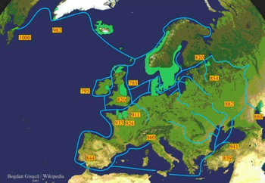
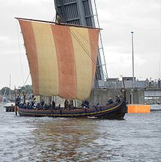
Obr.č.1 –Území osídlená Vikingy (zeleně) a trasy jejich plaveb
Obr.č.2 –Rekonstruovaná vikinská loď

Slide 3
- Lodě Vikingů – dlouhé, úzké s dračími hlavami – DRAKARY, plavby podél pobřeží - rychlé přepadení osamělých stavení a úprk.
- Přepadávali hlavně kláštery – 793 – klášter v Lindisfarne- počátky vikingských výprav.
-od konce 8. stol. Podnikali dánští Vikingové nájezdy na Anglii, Norové se obrátili na Skotsko a Irsko, rovněž i na franskou říši – NORMANÉ.
- Vikingové mířili i do Středozemního moře – Pyrenejský poloostrov, Itálie. Ve Francii se Normané usadili u řeky Seiny – Normandie- zakládali obchodní stezky.

Slide 4
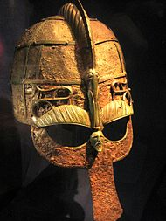
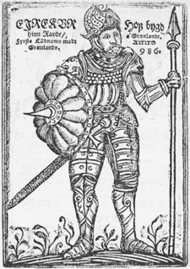
Obr.č.3 –Přilba válečníka ze Švédska ze 7. století n. l.
Obr. č.4 – Erik Rudý

Slide 5
- Na výpravy se vydávali chudí i bohatí muži, včetně náčelníků – rozdělovali si kořist, někteří chtěli půdu,Norové – osídlili ostrov ISLAND.
- r. 982 byl na Islandu odsouzen muž k vyhnanství – Erik Rudý -vydal se na západ k neznámému ostrovu – usadil se s ostatními – nazval ho „Zelená země“ (Gronland) – GRÓNSKO.
-Švédští Vikingové směřovali do východní Evropy přes Balt do Byzanské říše, Ruska -nazývali VARJAGOVÉ- obchodníci-obchodní stezky a města.
- Během vikingského období vznikly ve Skandinávii 3 království- Dánsko, Norsko, Švédsko,jejich výpravy skončili v 11.stol. Přizpůsobili se Evropě.

